Slide 1
Oberstufenprojekt Protokoll und Beschluss Anwendung
Gruppe 3:
Gede, Gollnick, Kaden, Tenbrock

Slide 2
Inhaltsverzeichnis
Projektvorsellung
Analyse
Projektplanung
Enturfsphase
Implementation
Testphase
Nutzung
Fazit

Slide 3
Das Projekt
Entwicklung einer Protokoll und Beschluss Anwendung

Slide 4
Analyse
Ermittlung des Ist-Zustandes
Anforderung wurden dem Lastenheft

Slide 5
Phase | Dauer in Stunden
Planung | 15
Vorbereitung | 15
Implementierung | 26
Dokumentation | 14
Puffer | 2
Summe | 72

Slide 6

Ressourcenlplan
Software:
Visual Studio Code
Github
Office
FDP Tool
IES
Hardware:
GSO Rechner
Laptops
https://de.wikipedia.org

Slide 7
Kostenplanung
Soll-Kosten: 8558€
Ist-Kosten: 8514€
Abweichung: 44€

Slide 8
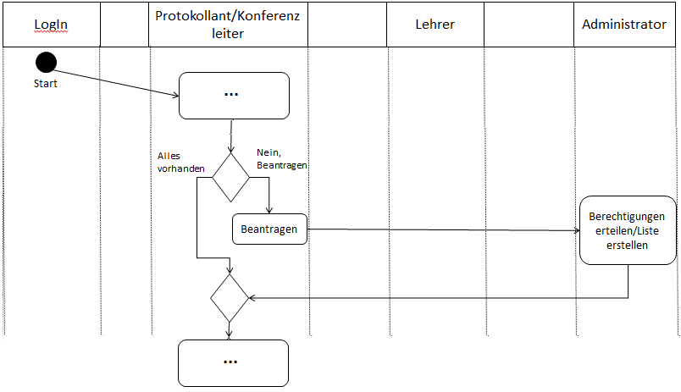
Aktivitätsdiagramm (Ausschnitt)

Slide 9
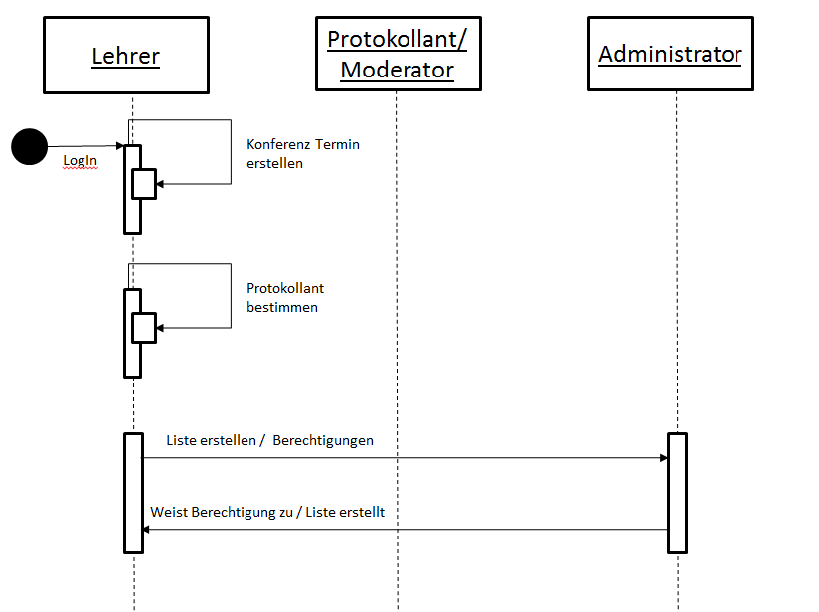
Sequenzdiagramm (Ausschnitt)

Slide 10
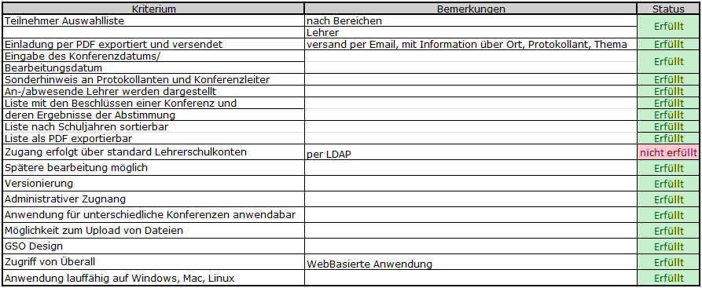
Soll-Ist-Vergleich

Slide 11
Was wurde getestet
Testdaten in Datenbank
Lehrer
Protokolle
Gruppen
TOPs
Zugriff von überall
Zuhause, Windows
Zuhause, Linux
Schule, Windows
Unterwegs, Android
Unterwegs, iOS
Notes:
TOP = TagesOrdnungsPunkt

Slide 12

Fazit
Zielerreichung
Gewonnene Kenntnisse
pixabay.com (Copyright freie Bilder)

